Slide 1

3장 제어문

Slide 2
03-1 자바스크립트 기초 문법

Slide 3
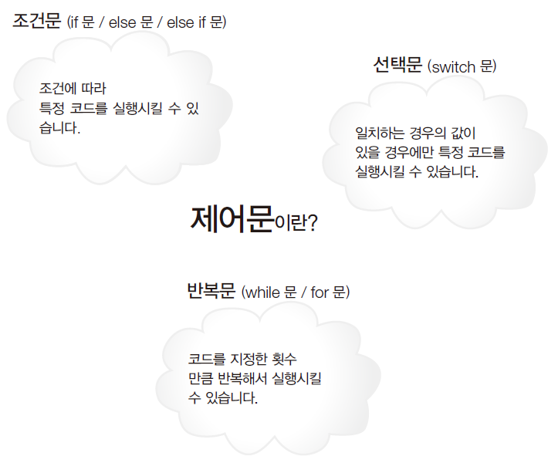
제어문이란?

Slide 4
03-2 조건문

Slide 5
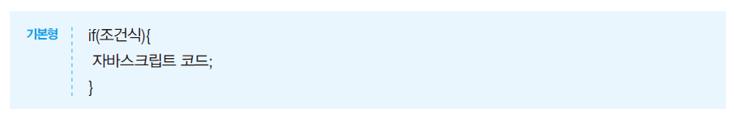
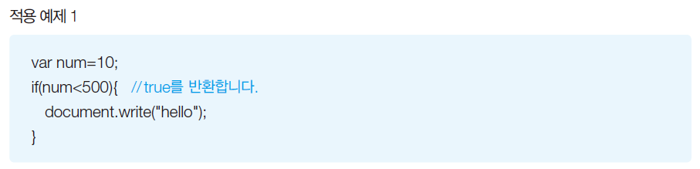
if문
if_1.html
if_2.html
if_3.html

Slide 6
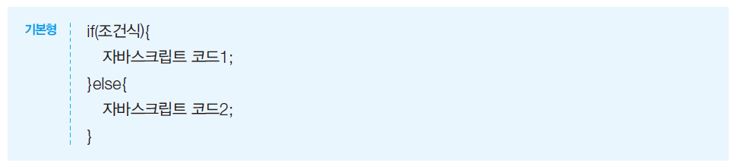
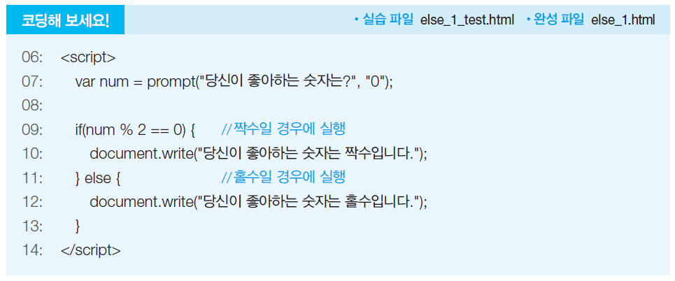
else문
else_2.html

Slide 7
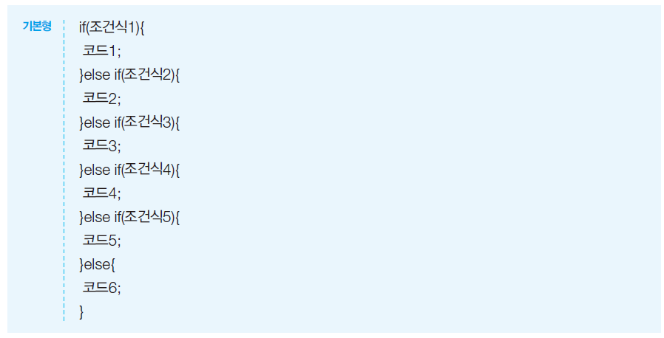
else if문
elseif_1.html

Slide 8
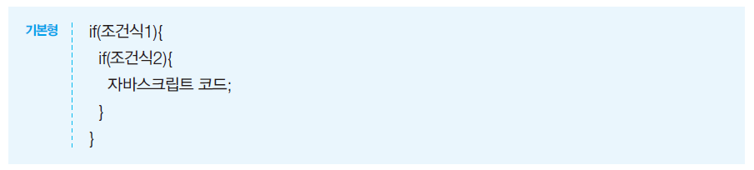
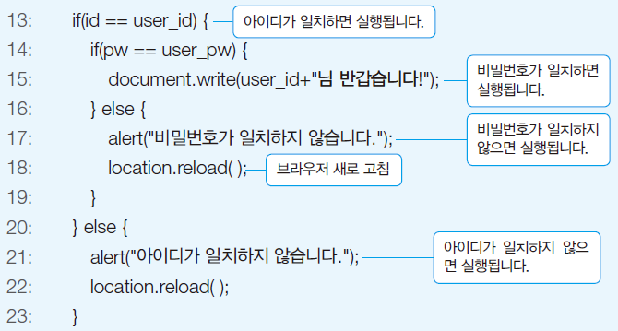
중첩 if문
in_if_1.html

Slide 9
03-3 선택문

Slide 10
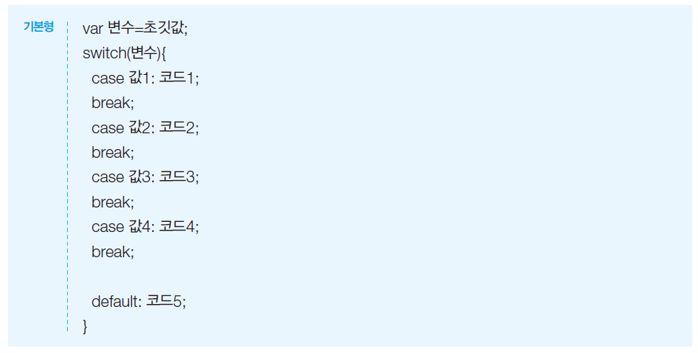
switch문
switch문을 만나면
case를 하나씩 검사
변수가 모든 case의 값과 일치하지 않으면
switch_1.html

Slide 11
03-4 반복문

Slide 12
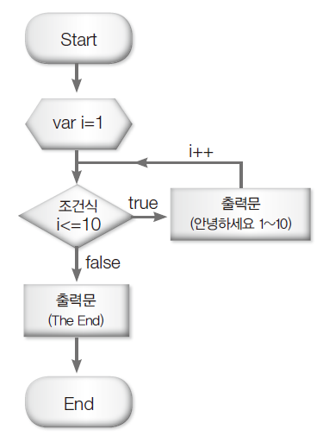
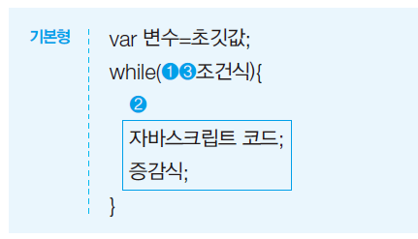
while문
while_1.html
while_2.html

Slide 13
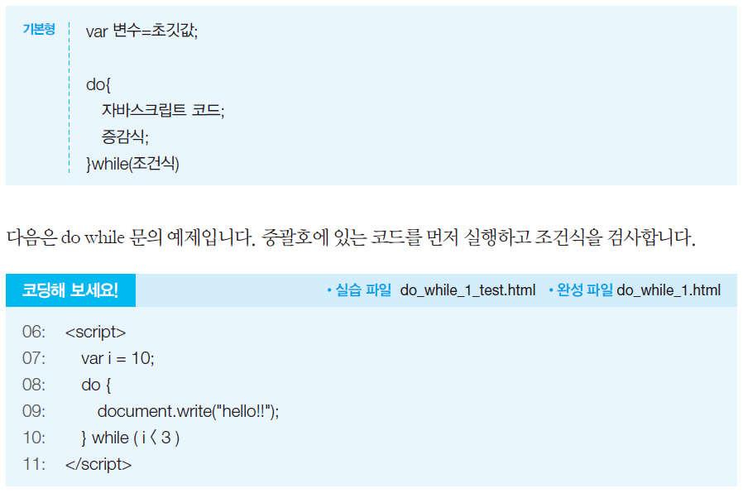
do while문

Slide 14
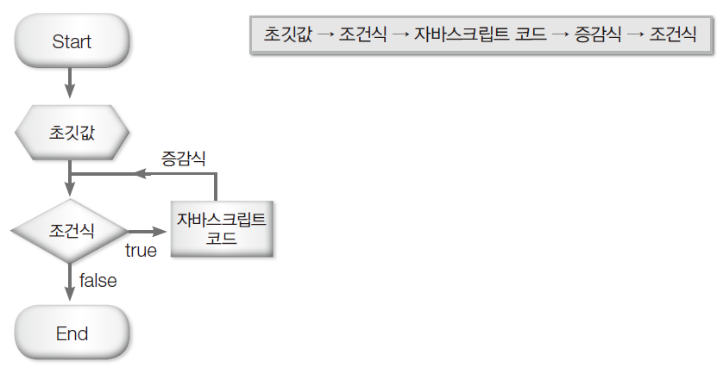
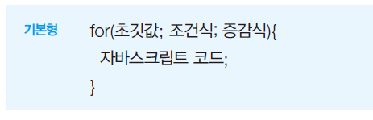
for문
for_1.html
for_2.html
double_for_1.html

Slide 15
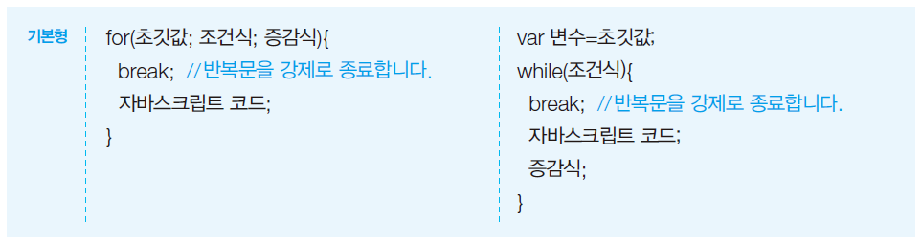
break문
break_1.html

Slide 16
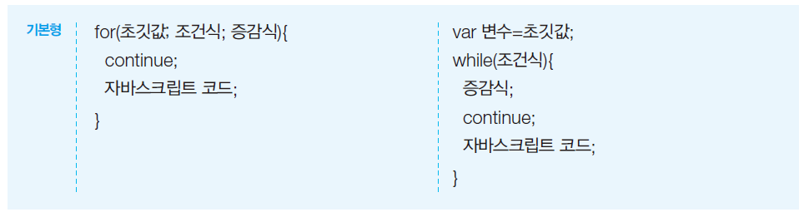
continue문
continue_1.html

